Slide 1
2조 SW 테스팅 프로젝트
(catshop)
백종우(조장)
박서아
안재원
오예린

Slide 2
Catshop E2E Test Automation
Pytest + selenium
Gradient Startup Template (Clean Ver.)
Actual UI + Test Case Based

Slide 3
1. 프로젝트 개요
□ 대상 사이트 : catshop(local)
□ 프로젝트 목표 : 실무 수준의 E2E 자동화 테스트 구축
□ 산출물 : 테스트 스위트(pytest + Selenium), 테스트 리포트
□ 프로젝트 기간 : 2주 팀 프로젝트

Slide 4
2. 팀 구성 및 역할 (Team Project)
□ 팀장 (Team Lead)
전체 일정 관리
E2E 테스트 구축 및 운영
test_base.py 제작
통합 및 최종 품질 검토
□ 팀원 (Team Members)
박서아 : test_login, test_product_detail 제작, 발표 ppt제작
안재원 : test_cart, test_checkout 제작, 발표 ppt제작
오예린: test_index, test_register 제작, 발표 ppt제작

Slide 5
3. 테스트 범위 (In Scope)
베이스(base)
메뉴(Home, Cart(0), Login, Sing Up)
사용자 상태창(집사, username)
로그아웃 버튼
인덱스(index)
상품 목록
장바구니 추가/제거 버튼
C. 상품 상세페이지(product_detail)
단일상품의 상세정보
장바구니 버튼
D. 장바구니페이지(cart)
장바구니에 담긴 상품 목록 및 합계 표시
제거, 쇼핑계속하기, 결제 버튼

Slide 6
3. 테스트 범위 (In Scope)
E. 결제 페이지(checkout)
결제정보(이름, 전화번호, 주소) 입력
결제완료, 취소, 장바구니로 돌아가기 버튼
결제완료시 주문접수 팝업
F. 로그인 페이지(login)
유저명, 패스워드 입력
login 버튼입력
logout
register 버튼입력
G. 회원가입(register)
유저명, 패스워드 입력
패스워드 재확인 입력
sign up 버튼

Slide 7
4. 테스트 전략
○ 테스트 유형 : smoke
○ 회귀 테스트(Regression) : 전체 스위트 실행 (main push)
○ 네거티브(Negative) : 실패/오류 처리 검증
○ 안정성 규칙
모든 액션 전 Explicit Wait 적용
실패 시 자동 스크린샷 저장
CI 환경에서는 Selenium Manager 기반으로 Chrome/Driver 동기화

Slide 8
5. 테스트 아키텍처
Service Layer : 로그인/상품추가 등 반복 동작 공통 처리
Fixtures : 브라우저 및 세션 재사용
Utils : 공용 waits, assertions, 데이터 생성기
CI 파이프라인 : pytest + selenium기반 자동 테스트

Slide 9
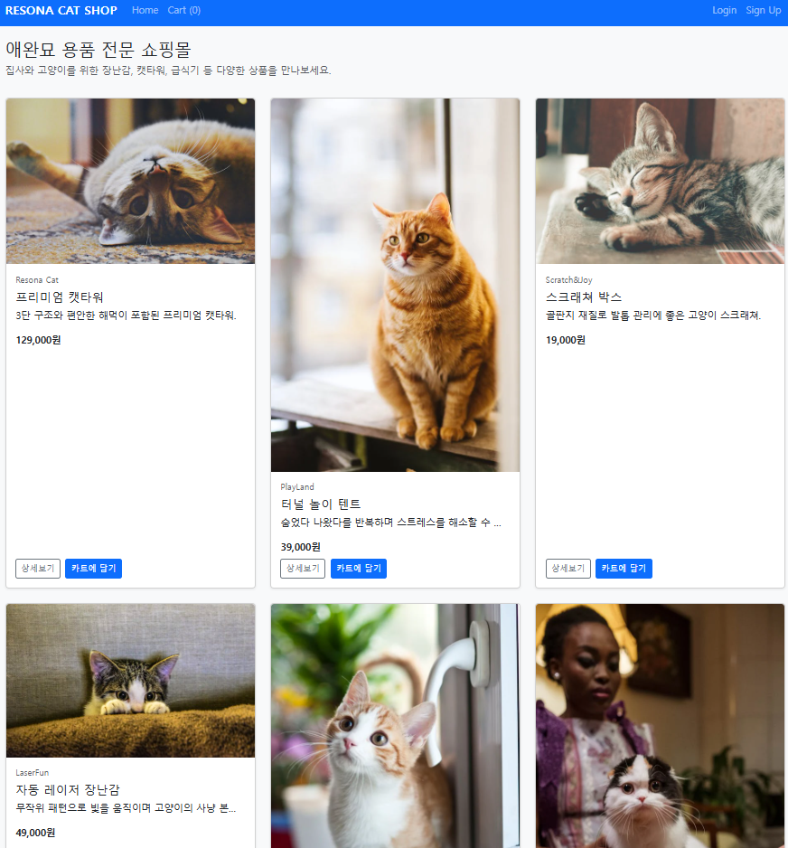
UI — 베이스

Slide 10
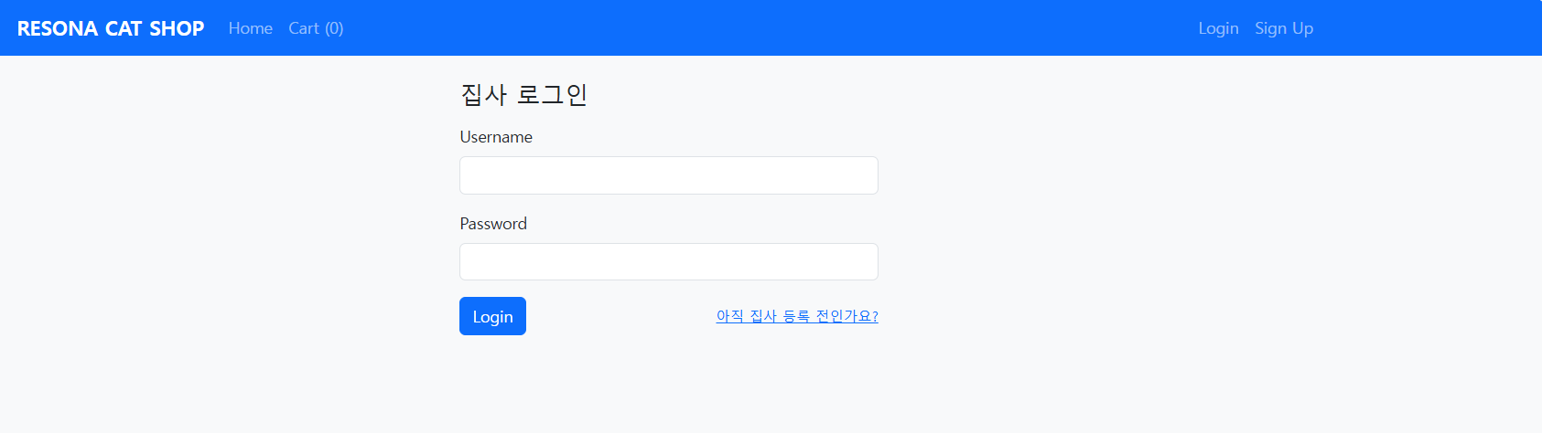
UI — 집사 로그인

Slide 11
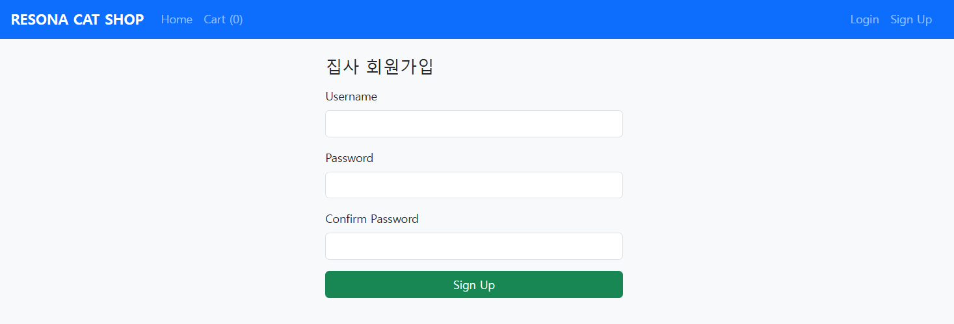
UI — 집사 회원가입

Slide 12
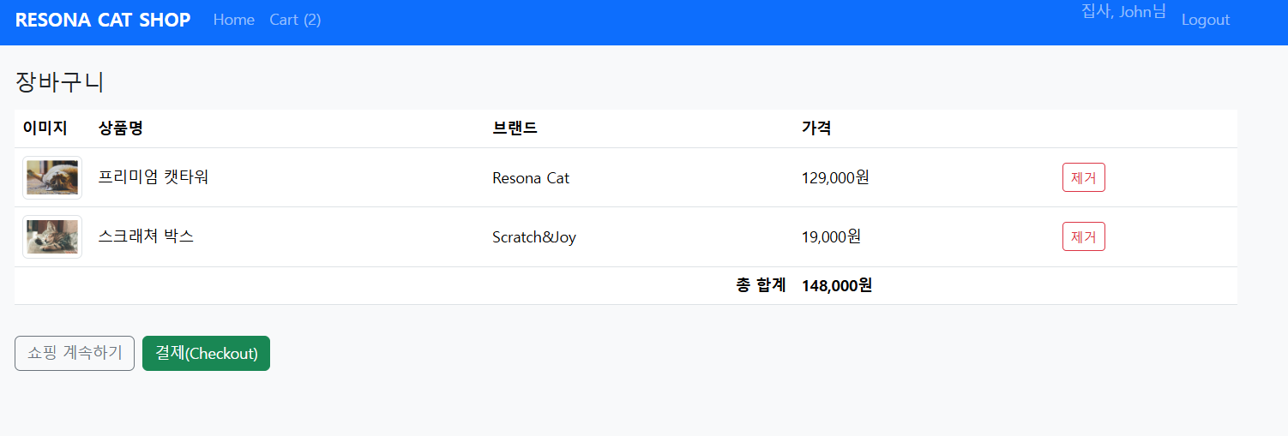
UI — 장바구니

Slide 13
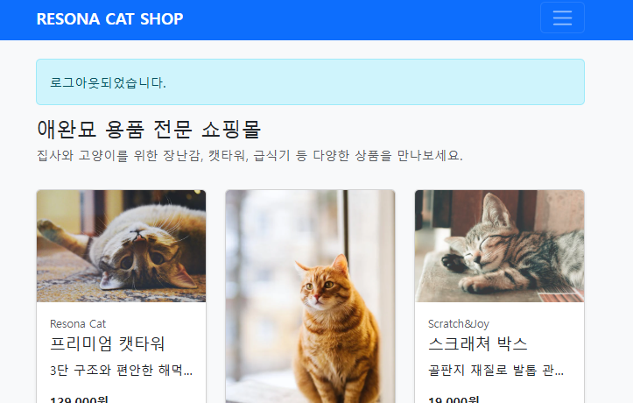
UI — 로그아웃

Slide 14
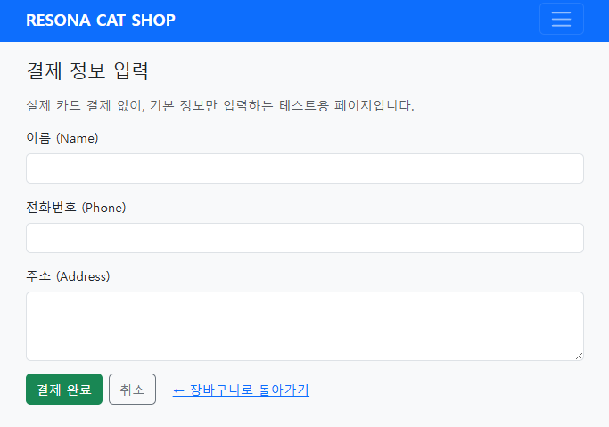
UI —결제 정보 입력

Slide 15
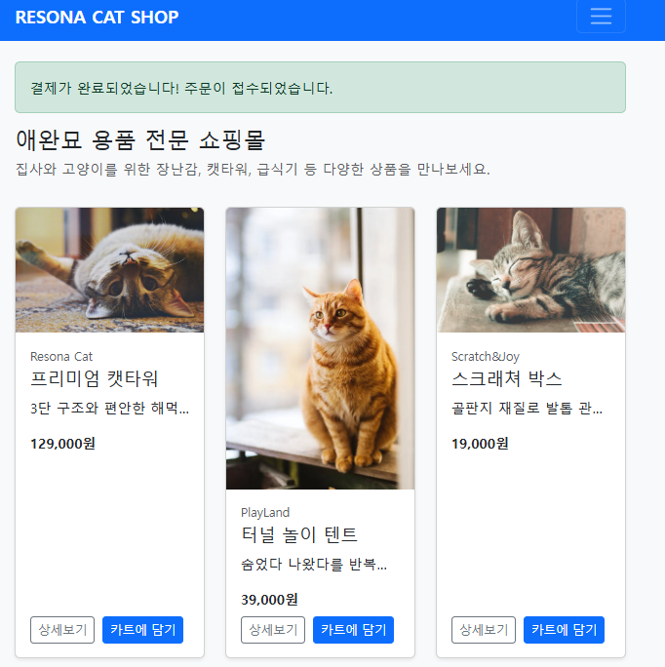
UI — 결제 및 주문 완료

Slide 16
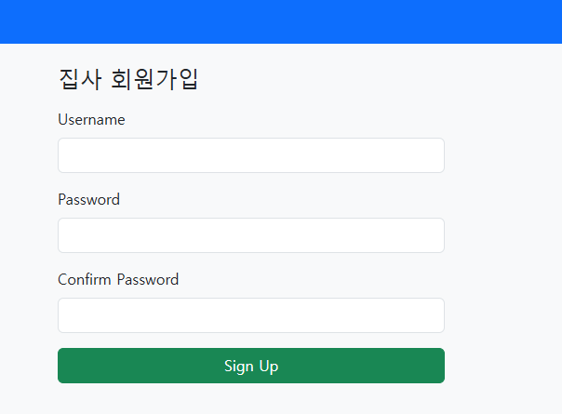
6. User Flow with UI Thumbnails
회원가입
로그인
베이스
체크아웃
주문 완료 페이지
장바구니

Slide 17
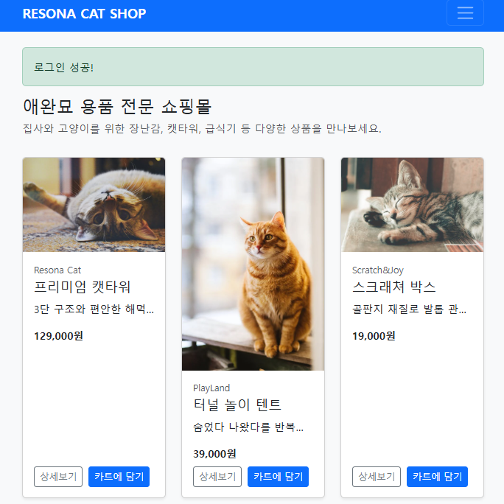
TC‑001 로그인 Success
목적 : 정상 계정 로그인 가능 여부 확인
절차 : testuser/ password123입력 → 로그인
기대 결과 : 상품 목록 페이지(Products) 로딩

Slide 18
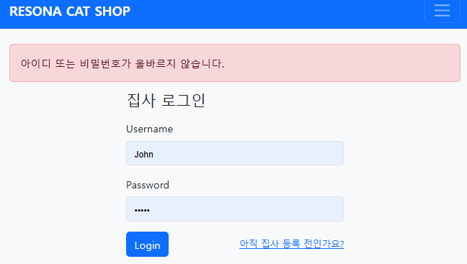
TC‑002 로그인 Failure (Invalid)
목적 : 잘못된 계정 정보 입력 시 오류 표시
절차 : 잘못된 ID/비밀번호 입력 → 로그인
기대 결과 : “사용자명이 일치하지 않습니다” 오류 배너 출력

Slide 19
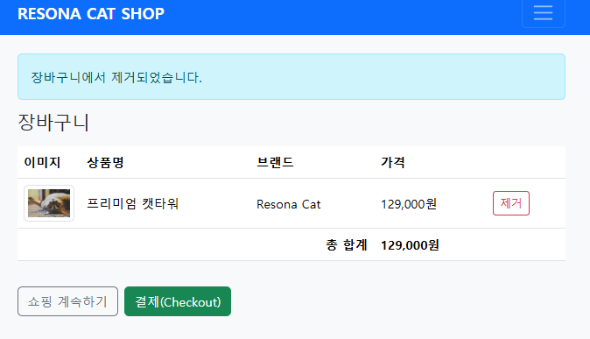
TC‑003 Add/삭제 & Badge Sync
목적 : 장바구니 페이지에서 항목 제거 기능 검증
절차 : Cart → 제거 클릭
기대 결과 : 항목 제거 및 갱신된 카트 상태 표시

Slide 20
7. Test Results & Coverage

Slide 21
8. E2E테스트(End-to-End Test)
○ 구성 요소
Python 3.14 matrix
Chrome + ChromeDriver 자동 설치
Headless 모드에서 pytest 실행
HTML 리포트 + 스크린샷 아티팩트 업로드
○ 트리거 조건
Pull Request : 스모크 테스트
main 브랜치 push : 전체 회귀 테스트

Slide 22
9. Issues & Fixes
문제 | 원인 | 해결
로그인 단계 | 로그인 로직이 없거나 실패하여 카트 기능 사용 불가. | 명확한 로그인 로직을 추가하고, Logout 버튼 확인으로 로그인 성공을 보장.
장바구니 추가/제거 | **Selenium add_button.click()**를 사용 (UI에 의존). | **browser.execute_script()**로 JavaScript fetch API를 직접 호출하여 /cart/toggle/1 엔드포인트에 POST 요청 전송.
개선 효과 | 로그인 실패 및 UI 불안정성으로 인한 TimeoutException 빈번. | UI 상호작용을 우회하여 백엔드 API 호출을 직접 테스트함으로써 E2E 테스트의 안정성을 극대화.
검증 방식 | Cart (1) 텍스트가 XPATH에 명확히 포함된 링크를 wait.until()로 대기하도록 수정하여 검증의 정확성을 높임.

Slide 23
9. Issues & Fixes
Test_index.py에서 get_product 함수를 찾을 수 없는 NameError가 발생
App.py 전체 코드와 함께, 테스트 파일 상단에 필요한 함수들(from app import app, USERS, get_product 등)을 명시적으로 Import하여 모든 NameError 문제 해결
파일 | 역할 | 문제점 해결
test_base.py | 레이아웃, 네비게이션 링크, 로그인 상태에 따른 UI, 플래시 메시지 렌더링 등 공통 UI/레이아웃 검증. | Flask-client를 활용한 UI/인증 상태 테스트가 체계적으로 정리됨.
test_login.py | 로그인, 회원가입, 로그아웃의 Flask-client를 통한 단위 테스트 (리디렉션, 세션 변경, 오류 메시지). | Flask 인증 로직의 백엔드/API 레벨 안정성을 완벽하게 검증.
test_product.py | 상품 상세 페이지 접근, 카트 토글 API의 인증 게이트웨이 역할 및 세션 조작 테스트. | test_index.py에 혼재되어 있던 상품 상세 및 카트 API 테스트를 분리하여 명확화.

Slide 24
10. 결론 및 향후 계획 & Next Steps
전 기능을 포함한 완성형 E2E 자동화 구축
테스트 커버리지 시각화 및 문서화 완료
○ 향후 개선
Allure 기반 리포트 적용
크로스 브라우저 테스트(Edge, Firefox)
Nightly 전체 회귀 스케줄링
○ 성과
catshop 전 기능을 포함한 완성형 E2E 자동화 구축
테스트 커버리지 시각화 및 문서화 완료
○ 향후 개선
Allure 기반 리포트 적용
크로스 브라우저 테스트(Edge, Firefox)
Nightly 전체 회귀 스케줄링

